Slide 1

Expérimentation d’une démarche utilisant les ressorts du sensible dans l’analyse de la perception des changements de l’environnement : résultats et perspectives
Anne Tricot CNRS
Rencontres réseau « Cartotête » 10 et 11 avril Strasbourg

Slide 2
Trois notions articulées autour de la question du sensible :
Le sensible comme ressentir : les émotions
Le sensible comme sensoriel : les sens (la vue, l’odorat, l’ouïe, le toucher)
Les expériences sensorielles accompagnent les émotions, les provoquent, les accentuent ou les diminuent : il n’y pas de coupure nette entre ressentir et sentir
Le sensible comme vulnérable : dans l’analyse des risques

Slide 3
La question du sensible dans l’analyse de la perception des risques (la « mesure » peut elle être aussi qualitative ?)
Réintroduire la question des émotions dans l’analyse de la perception des risques (Slovic, 1980) c’est aussi se poser la question du sensible : quel est son statut ?
En géographie, la question des émotions est restée longtemps à la marge de la réflexion elles n’en participent pas moins à notre manière de nous rapporter à l’espace, de nous y identifier, de l’habiter, s’y déplacer, de le pratiquer ou encore d’agir sur lui (Guinard, Tratnjek, 2016)
Dans l’analyse des risques, trop souvent la dimension sensible est rabattue sur la vulnérabilité entendue comme fragilité (on est « sensible à » au sens on est « exposé à ») oui mais il faut aller peut-être un peu au-delà
« Etre sensible à » revêt aussi d’autres significations : on peut être sensible aux changements de son environnement ou son milieu dans la perspective anthropologique d’Ingold (Ingold, T., 2013), une perception au sens « d’attention aux changements d’un environnement » ou d’un milieu, ou d’un paysage
« Etre sensible à » cela renvoie aussi à la question de l’attachement (« place attachment ») des personnes, habitants, gestionnaires, acteurs, aux lieux, environnements, paysages etc. perspective qu’on va trouver par exemple en géographie humaine (Yi Fu Tuan, 1974) qui se rapproche de la psychologie de l’environnement, l’attachement joue un rôle dans la perception

Slide 4
Utiliser les ressorts du sensible dans l’analyse des risques et de leur perception
Réflexions sur le sensible : Anne Tricot
Se poser la question de la sensibilité au sens de « l’attention à » ou « de l’attachement à … » c’est intéressant pour comprendre la perception de phénomènes qu’on aura du mal à directement assigner dans la question du risque (on ne perçoit pas forcément un risque mais un potentiel de situation, des changements dans l’environnement interprétés ou non comme une menace)
Analyser l’attention des personnes aux changements de leur environnement cela peut être intéressant aussi pour saisir les dimensions de vigilance ou d’attention de celles-ci à des phénomènes « à bas bruit » et/ou susceptibles de s’exprimer sur du temps long (exemple : l’érosion du littoral associée à la submersion des côtes).
Parce que l’érosion est un processus difficilement perceptible, « elle n’a de manifestation concrète pour l’œil que lors d’une actualisation brutale » (à la suite d’une tempête, de l’effondrement d’un terrain, d’un bout de falaise etc.). Elle nécessite la mise au point de méthodes adaptées à ce terrain d’où la proposition de la « d’enquête Gulliver » : dispositif d’observation des phénomènes et de recueil des récits.

Slide 5
La dimension sensible de l’érosion : risque ou paysage ?
Réflexions sur le sensible : Anne Tricot
Appliquée à l’analyse de la perception de risques (ici d’érosion entraînant submersions, recul des côtes ou enfoncement ) : l’érosion a la particularité d’être un phénomène géologique lent mais qui se perçoit à l’échelle d’une vie humaine (dans une fourchette de 30 à 80 cm par an) par exemple une personne de 50 ans peut constater un recul de la plage de l’ordre de 25 mètres à l’échelle de sa propre existence. Cela offre une perspective interdisciplinaire intéressante (géographie, psychologie, anthropologie, géomorphologie, histoire).
Les phénomènes d’érosion ne constituent pas forcément des « phénomènes risques », ils façonnent aussi les paysages (où l’on retrouve des questions d’attachement, de sensibilité spatiale liés à la transformation des paysages en question)
Ils sont dus à la fois à des phénomènes naturels (action des courants, des marées et des vents) et anthropiques (effets de l’artificialisation et des aménagements de protection côtière = perturbation du transit sédimentaire et accélération des phénomènes d’érosion)

Slide 6
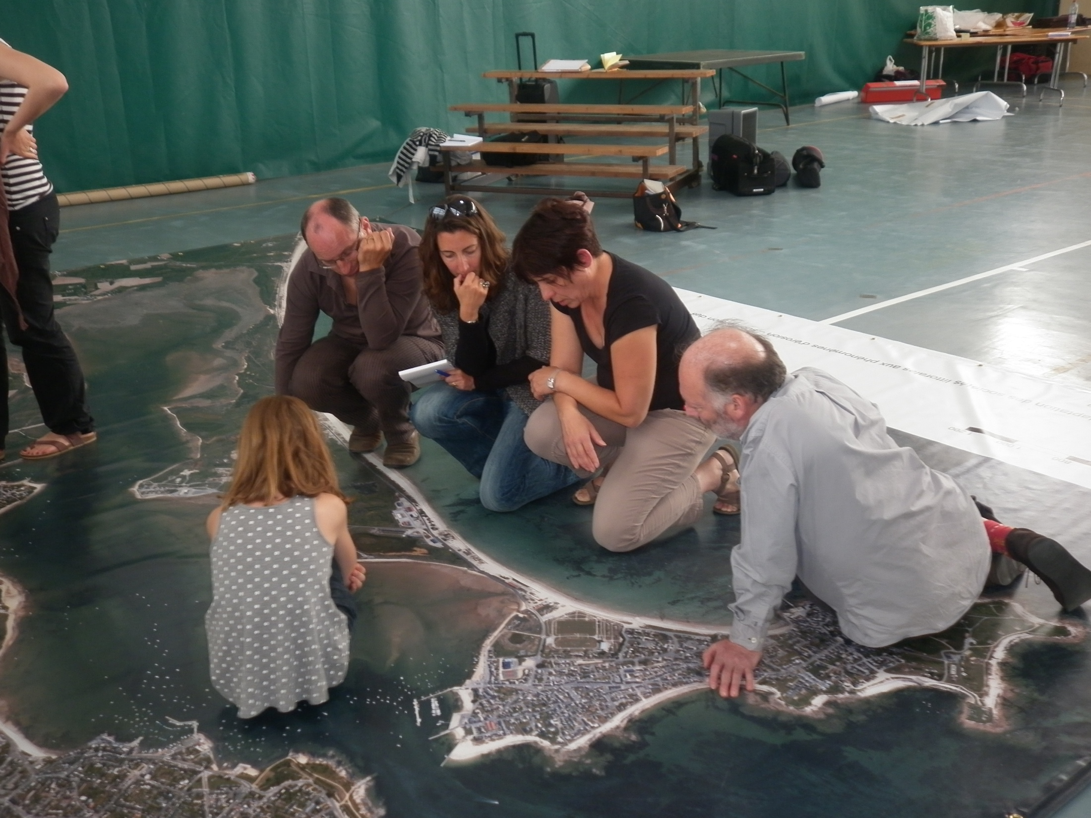
Utiliser les ressorts du sensible dans le recueil et l’analyse des données :
Une expérience méthodologique à la croisée des enseignements de l’usage des cartes mentales et des supports visuels en sciences humaines et sociales (= photo-élicitation) comme supports de l’enquête nommée « Enquête Gulliver » pour analyser la perception des phénomènes d’érosion/submersion (Tricot, 2016)

Slide 7
Ambivalence du littoral : risques et attachements
La transformation des paysages, voire leur artificialisation sont des actions susceptibles de favoriser l’érosion/submersion des côtes (risques)
L’action de transformation du paysage participe de l’attachement aux lieux, aux espaces, une expérience de l’espace (Yi Fu Tuan, 1974) :
L’attachement permet de sortir du dualisme sujet/objet
- L’attachement c’est ce qui est éprouvé, mis à l’épreuve (A. Hennion, 2004) dans une relation
Ce n’est pas une simple relation sujet/objet, un riverain à « son » littoral, c’est une relation qui affecte réciproquement : ce à quoi nous tenons et ce qui nous tient (E. Hache ,2011 )
L’attachement comme transformation continue de l’individu par le monde et le monde par l’individu à travers l’expérience d’ajustements quotidiens (Botea et Rojon, 2015)

Slide 8
Relier le sensible à l’action (dans l’analyse des risques au sens de résilience)
Réflexions sur le sensible : Anne Tricot
Le sensible au sens de mobilisation des sens (dimension sensorielle): de la vue, de l’ouïe, de l’odorat, du toucher. Cela peut être intéressant pour comprendre par exemple les formes de vigilance par rapport à un phénomène (surveillance de la couleur de l’eau ou de son bruit ; surveillance des dépôts ou retraits de sable interprétés comme dysfonctionnements des mouvements sédimentaires).
Le sensible au sens des émotions (dimension cognitive): l’émotion peut être aussi un déclencheur d’action ou de mobilisation (exemple : l’émotion provoquée par le sentiment d’érosion accélérée des côtes va déclencher une mobilisation collective contre l’installation de l’entreprise Lafarge pour le dragage du sable en haute mer. Le « Peuple des Dunes » dans le Morbihan)

Slide 9
Les objectifs méthodologiques de l’enquête Gulliver
Premier objectif : faciliter le couplage des connaissances scientifiques (conventionnelles) et des détenteurs de savoirs locaux)
Second objectif : recueillir et rendre compte des imaginaires spatiaux

Slide 10
Les choix méthodologiques : en quoi la méthode s’inspire-t-elle aussi des méthodes d’enquêtes visuelles (photo-élicitation)?
La méthode utilisée n’utilise pas une carte à proprement parler mais une photographie aérienne
Le support utilisé ne nécessite pas d’apprentissage : des méthodes éprouvées auprès de populations non alphabétisées (Mather R., Boher M et al.1998)
Dans des enquêtes ethnographiques (Douglas Harper, 1997) : support de récit et méthode d’analyse
Notes:
Cependant, si « l’enquête Gulliver » s’inspire de la cartographie participative, elle n’utilise pourtant pas une carte à proprement parler, quels en étaient les objectifs et où a-t-on trouvé son fondement méthodologique ?
Notre méthode si elle s’inspire des approches précédemment évoquées du point de vue des objectifs généraux, du point de vue de sa fabrication elle en diffère toutefois sur un aspect essentiel : le support utilisé n’est pas une carte mais une immense photographie aérienne. Ce choix n’est pas anodin et rencontre un objectif plus spécifique des enquêtes que nous avons menées où nous nous sommes également inspirés de méthodes éprouvées auprès de populations non alphabétisées (Mather R., De Boer M. et al., 1998) : la lecture d’une carte nécessite un certain apprentissage, pour lire une photographie aérienne il n’y a pas besoin d’être savant ou expert, ce type de support permet une projection assez rapide de la personne sur son lieu d’habitation.
L’usage de supports visuels dans les enquêtes en sciences humaines et sociales peut se traduire par l’intervention de divers supports des photographies, des films, ainsi que des la photographies aériennes , ces méthodes sont également connues sous le nom plus savant de photo-élicitation (Fayet). On soulignera que l’usage des photographies aériennes dans les entretiens n’est pas nouveau, il a été utilisé durant la deuxième guerre mondiale pour que les pilotes aériens puissent mémoriser l’espace organiser mentalement l’espace donner du sens à l’espace qu’ils devaient survoler. La sociologie a ensuite repris l’usage des photographies aériennes comme support de l’analyse sociale (Abate D, 2012) : à ce titre ou soulignera initial de Douglas Harper (1997) qui utilisa les photographies aériennes pour ses enquêtes ethnographiques sur les fermes laitières de l’Etat de New York.
Ceci étant dit, par rapport aux méthodes utilisant la photographie aérienne, notre apport va être de proposer un tirage de photographie à une échelle fine (1/1000ème) et sur un grand format (environ 21 m²), nous reviendrons sur ses principaux résultats ultérieurement.
C’est à la suite de cette expérience menée en Bretagne sur la presqu’île de Gâvres que nous avons appelé cette démarche, « l’enquête Gulliver » : nous avons réitéré l’expérience au cours d’une autre enquête destinée à l’analyse des risques en milieu littoral ou côtier au débouché du fleuve Var sur le littoral niçois. Nous envisageons donc un élargissement de la démarche dans le cadre de deux nouveaux projets de recherches dédiés à la perception des risques toujours à Nice et au Havre.

Slide 11
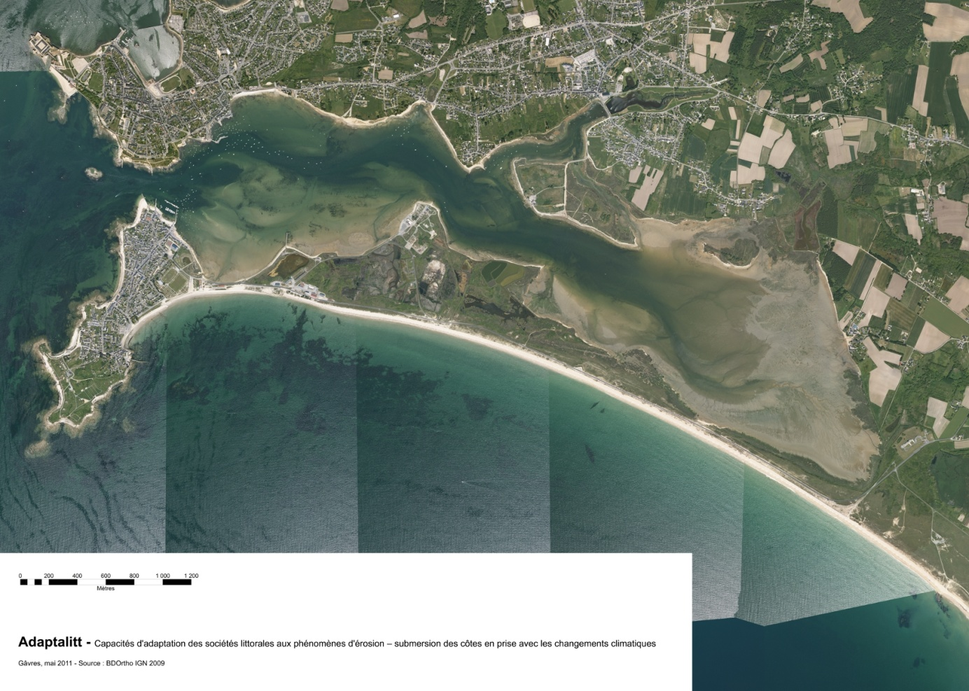
4. Montage du dispositif pour l’enquête Gulliver
Notes:
Pour réaliser cette expérience, nous nous avons du créer une vue aérienne de la région de Gâvres de 24m² (6m x 4m) imprimé sur une bâche en PVC à l’échelle 1/1000ème. Le cahier des charges de cette bâche était assez simple : avoir un imprimé sur lequel on puisse marcher, écrire (à la craie), qui résiste aux intempéries pour être travaillé en extérieur.
Première étape de la réalisation de cet outil, nous avons une image de la vue aérienne de l’espace étudié, pour cette opération j’ai proposé l’assemblage de 10 dalles de l’IGN issues de la base de donnée BD Ortho® IGN 2009 : le procédé consistant en un assemblage d’images on réalise une mosaïque. Pour assurer les raccords entre les photos les bords des feuilles et les superpositions sont généralement gommés, on obtient alors un dallage sans superposition ni trous. La réalisation de l’image en terme de précision et de dimension nous a obligé à travailler avec des résolutions élevées afin de préserver la netteté de l’image, ce a qui rendu le temps d’assemblage assez long (pratiquement 24h pour générer le support).

Slide 12
3. Montage
La découverte de la photographie aérienne débute par le fait de marcher sur celle-ci : tel un géant, l’enquêté parcours son espace de manière verticale et parcours plusieurs hectares en quelques minutes à peine.
Après la découverte de son espace la personne se rapprochait, le plus souvent s’agenouillait pour nous parler d’un problème précis choisi par elle (en lien avec la thématique de l’enquête).

Slide 13
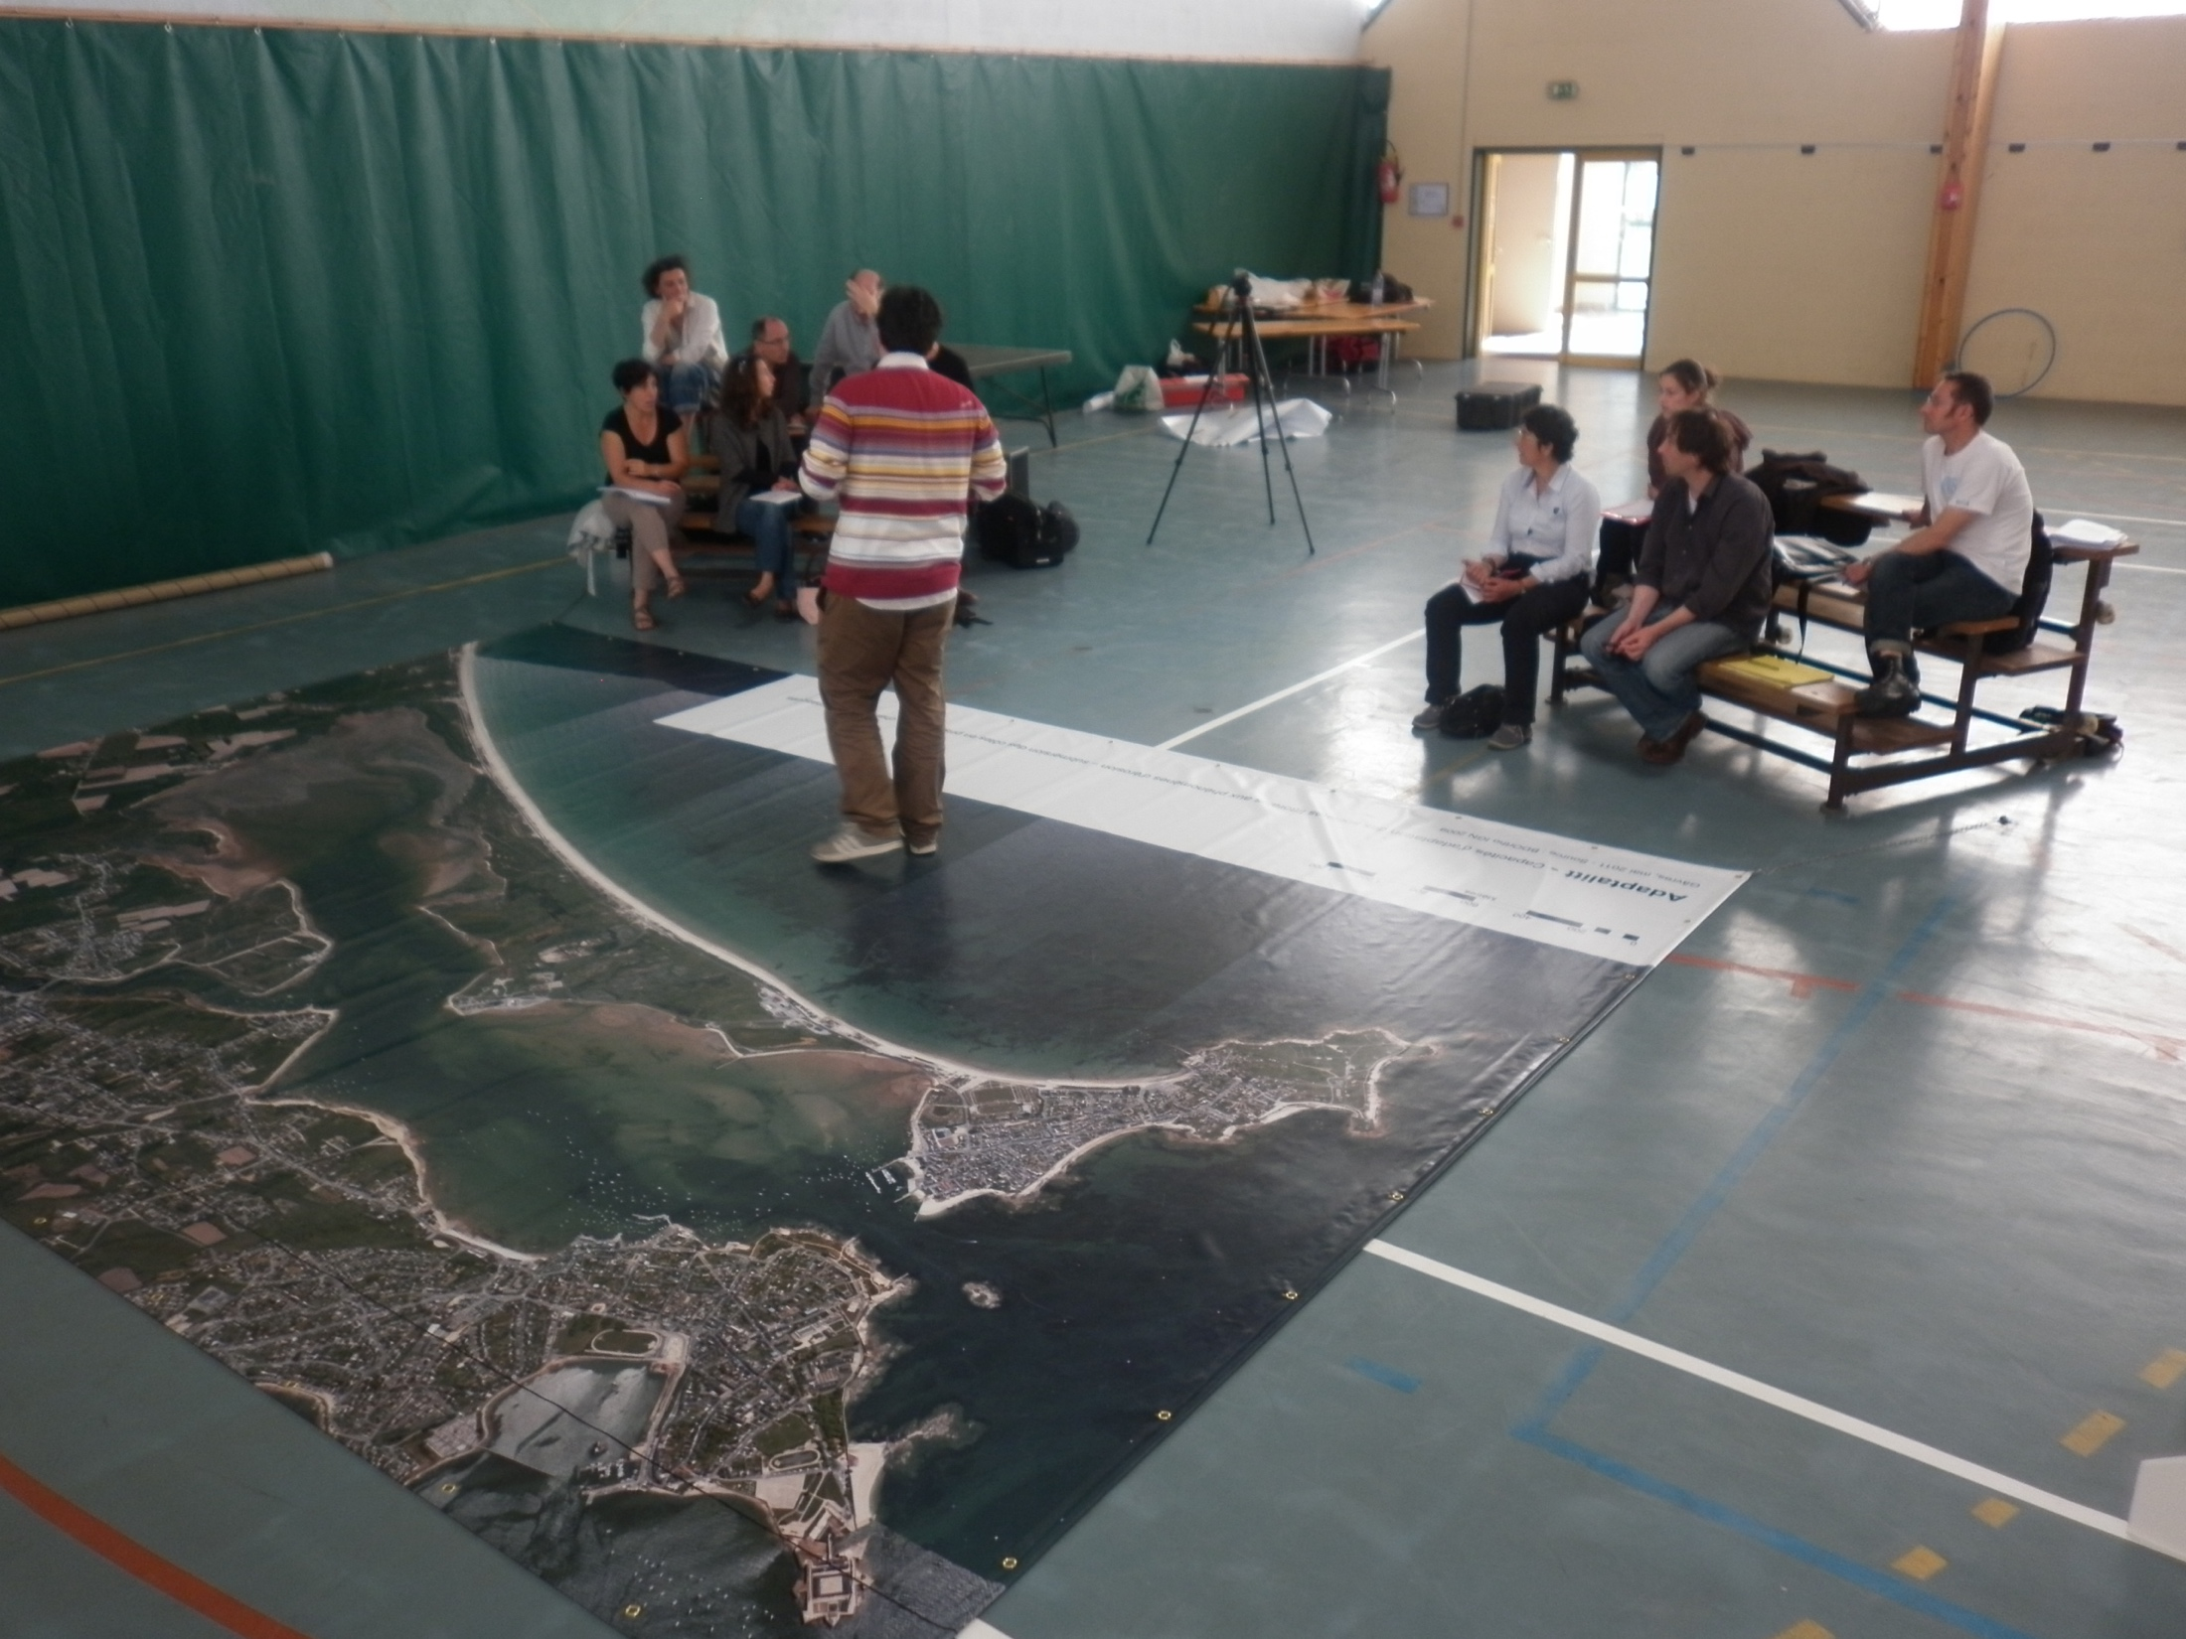

Slide 14
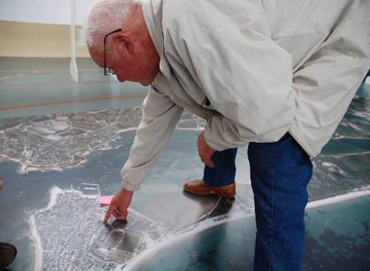
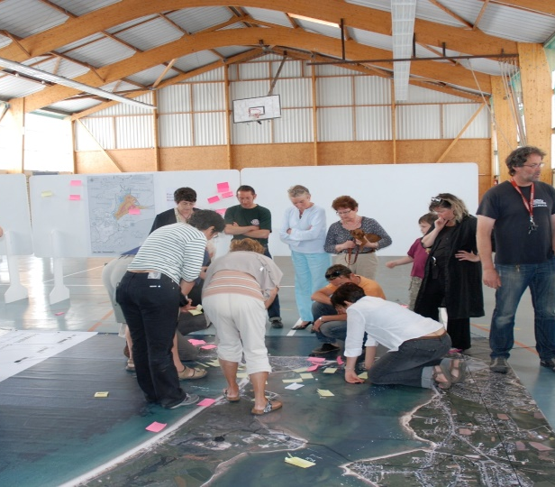
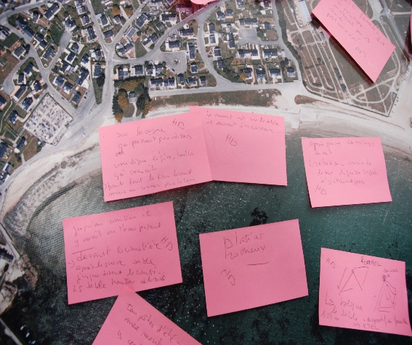
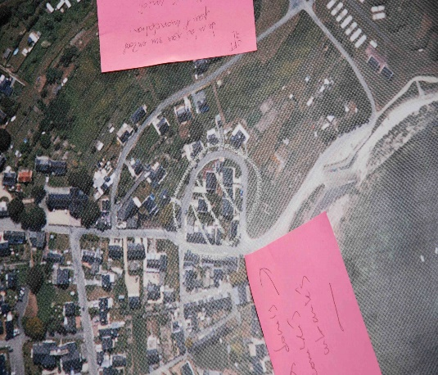
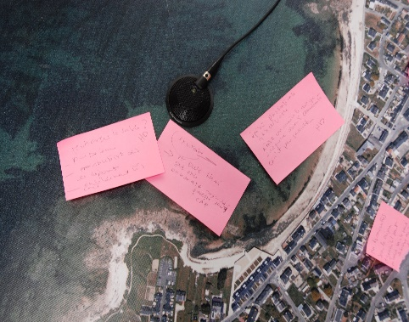
Résultats : enquête Gulliver. Anne Tricot
Même si elle s’en inspire, contrairement aux cartes mentales, la méthode ne cherche pas à voir comment un individu dessine l’espace (≠ carte mentale) mais comment il circonscrit un phénomène particulier (apport de la géographie ) : on lui fournit le fond de photographie aérienne sur lequel il peut dessiner, mettre des post-it, marcher, s’asseoir etc.
• L’analyse est facilitée car l’espace « réel » est comparé à l’espace interprété par les individus
• Le format du support (24 m2) et sa précision (1/1000ème) favorisent des discussions collectives sur des questionnements
scientifiques précis
• La démarche a permis de recueillir des données fines sur : la perception des effets des aménagements sur l’érosion des plages; la disparition de lieux d’eau douce; l’enfoncement des plages; la violence accrue des tempêtes; l’inquiétude relative au risque de rupture du cordon littoral (tombolo)

